Slide 1
近期工作汇报
汇报人：王文博
导师：兰雨晴
周渊

Slide 2
开题准备
题目：恶意域名检测技术研究
选题背景：攻击手段（域名阴影、DGA、Fast-Flux、DNS放大DDoS、钓鱼网站、域名停放）
防御手段（信誉系统、逆向工程、机器学习）
课题目标：针对域名的评价系统，维护一个具有中国特色的域名排名；
能够监测DNS流量中的异常；
检测恶意域名，并对攻击类型进行分类。

Slide 3
相关系统介绍
Notos：依据域名的历史行为构建的信誉系统
Pleiades：利用Nxdomain字符特征和访问关系综合考量
Kopis：使用权威或者顶级域名服务器数据提取特征
EXPOURE：广泛检测各类恶意域名
ExecScent：自适应C&C流量模型的系统
Segugio：利用本地DNS服务器下游的主机请求行为追踪DNS请求
DGArchive：逆向工程并计算所有DGA域名

Slide 4
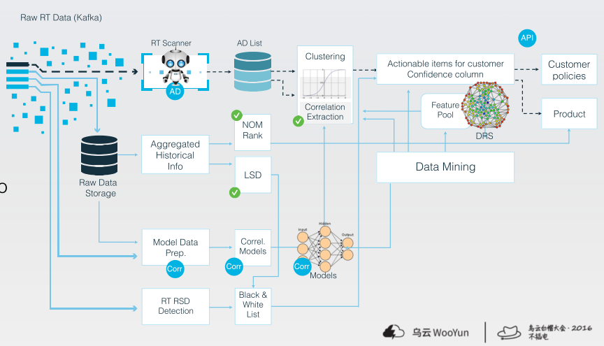
当前工作
Nominum：研究phunter4个专利

Slide 5
下一阶段
MXNet
CS231N

